Slide 1

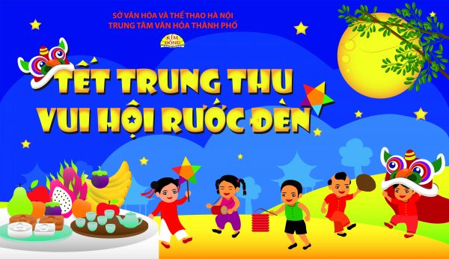
UBND QUẬN LONG BIÊN
TRƯỜNG MẦM NON SƠN CA
Lĩnh vực phát triển nhận thức
Bài giảng : Trò chuyện về ngày tết trung thu
Lứa tuổi : 4 – 5 tuổi
Giáo viên : Nguyễn Thị Thanh Ngà
Lê Thị Giang
Năm học: 2024- 2025

Slide 2
Mục đích – yêu cầu
1.Kiến thức:
Trẻ hiểu được ý nghĩa của ngày tết trung thu.
Trẻ biết một số đặc điểm đặc trưng của ngày tết trung thu: Có mâm ngũ quả,có đèn ông sao…, được phá cỗ, xem múa sư tử.
2. Kỹ năng:
Trẻ kể tên một số đồ chơi, món ăn, một số hoạt động trong ngày tết trung thu.
Trẻ trả lời các câu hỏi của cô rõ ràng, mạch lạc, đủ câu.
Trẻ chọn được hình ảnh về ngày tết trung thu khi chơi trò chơi.
3. Thái độ:
Trẻ ngoan ngoãn, nghe theo yêu cầu của cô.
Trẻ hứng thú tham gia hoạt động.
- Giáo dục trẻ biết cách giữ gìn các đồ dùng, đồ chơi.

Slide 3
Hoạt động 1:
Trò chơi: Tom và Jery

Slide 4

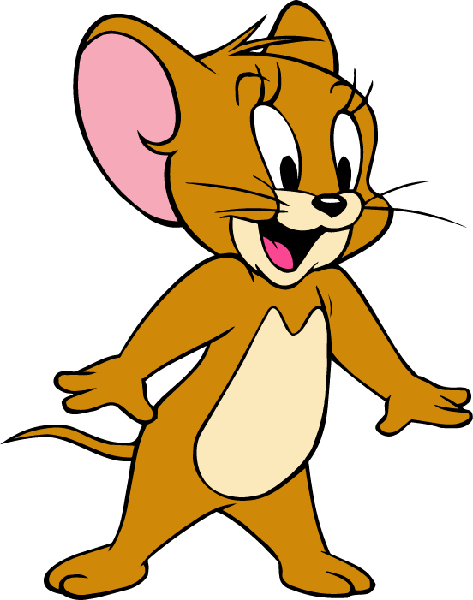

Tom and jerry
Nhấn nút Play để bắt đầu.
Đọc kỹ nội dung câu hỏi, nhấn chọn phương án đúng. Nếu trả lời đúng sẽ xuất hiện miếng bánh chuột Jerry sẽ tiến về phía miếng bánh đó, trả lời sai mèo Tom sẽ xuất hiện. Trả lời đúng bạn nhận được một phần quà. Trả lời sai, quyền trả lời thuộc về người khác.
Trong thời gian 5 giây bạn phải vừa suy nghĩ vừa đưa ra câu trả lời. Trả lời đúng thì người chơi khác có thể nhấn next để tiếp tục!

Slide 5



Tom and jerry

Slide 6

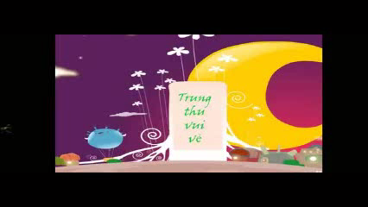
Các con hãy xem một đoạn video

Slide 7
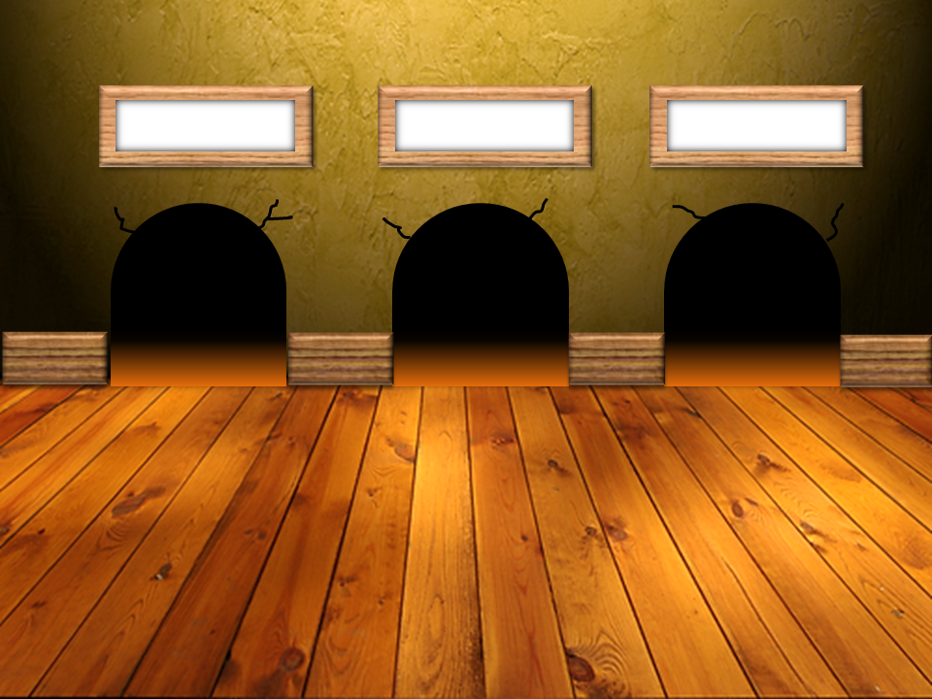
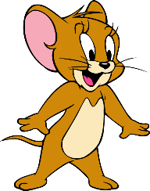
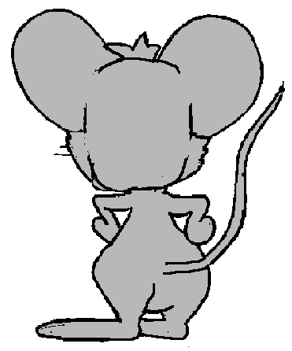
A. Rước đèn tháng tám
B. Chiếc đèn ông sao
C. Đêm trung thu
Bé giỏi quá
NEXT
Câu 1: Giai điệu trong đoạn video vừa xem là của bài hát nào sau đây?

Slide 8
A. Tết nguyên đán
B. Tết hàn thực
C. Tết trung thu
Bé giỏi quá
Câu 2: Đoạn video các con vừa xem nói về ngày lễ nào?
Notes:
Trang nội dung trò chơi Tom và Jerry

Slide 9
Hoạt động 2: Đàm thoại
Tết trung thu diễn ra vào thời gian nào?
Tết trung thu diễn ra vào mùa nào?

Slide 10
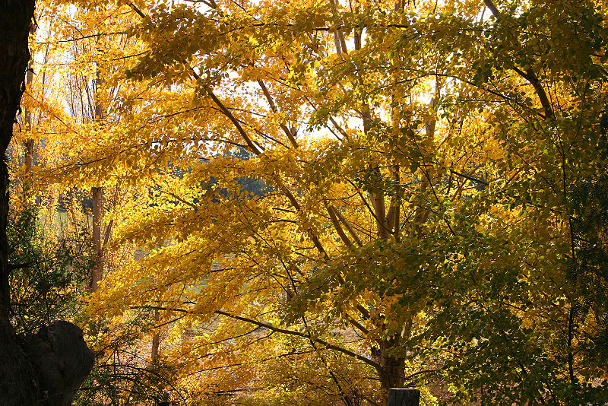

Slide 11
Tết trung thu là ngày lễ dành cho ai?

Slide 12
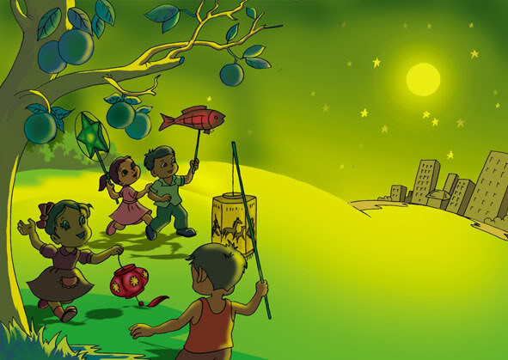

Slide 13
Tết trung thu thường có những đồ chơi nào?

Slide 14
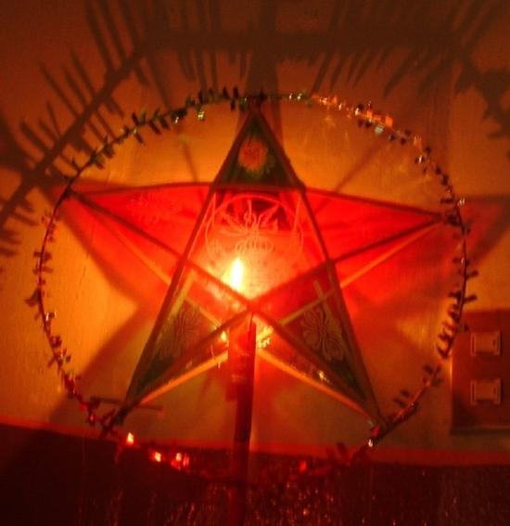

Slide 15
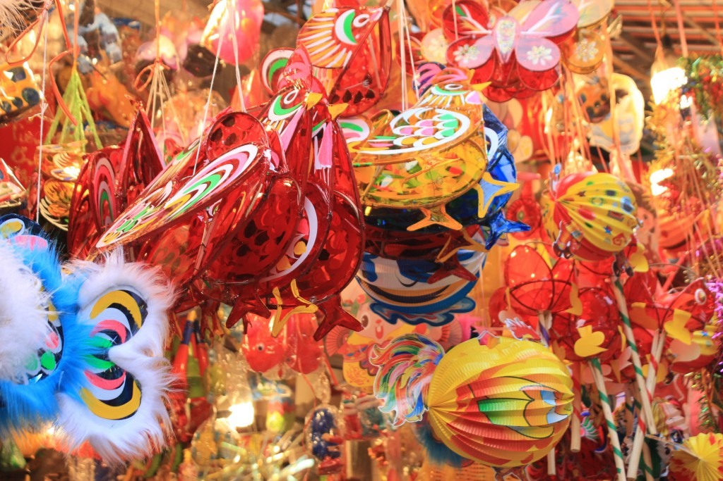

Slide 16
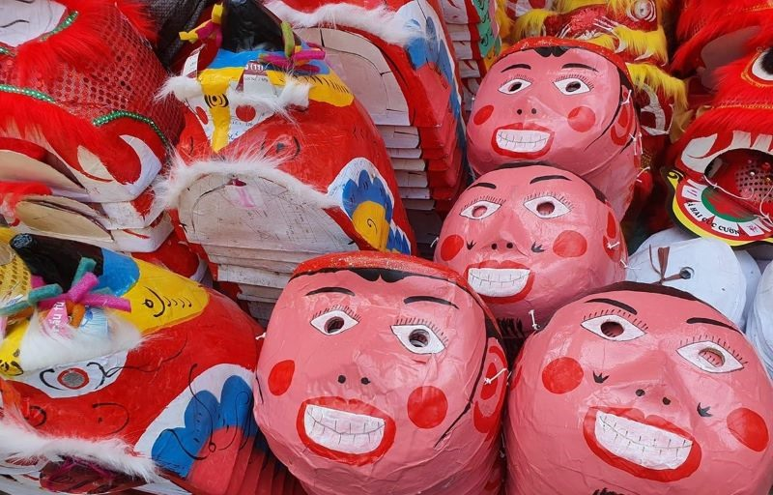

Slide 17
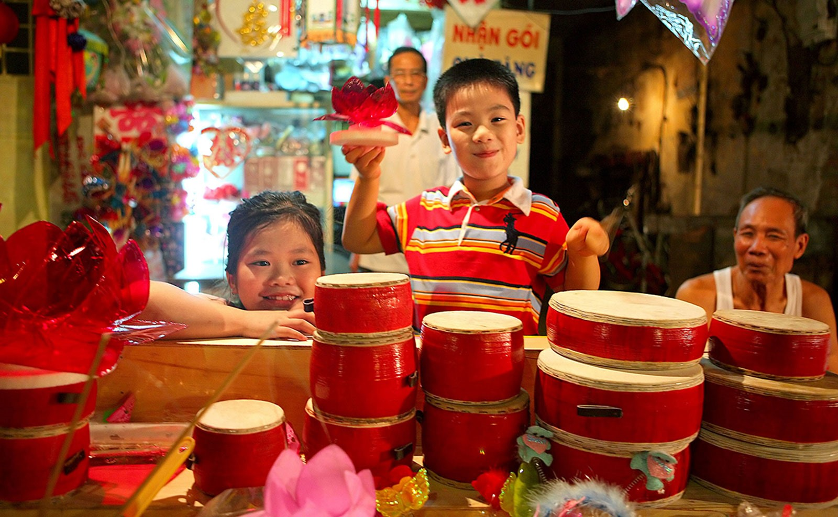

Slide 18
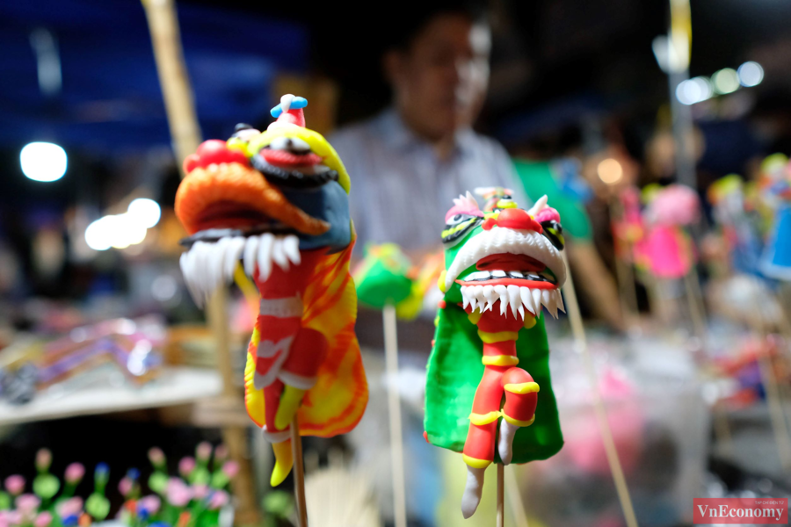

Slide 19
Bánh gì chỉ có vào ngày tết trung thu?
Con thấy loại quả nào thường bày trong mâm cỗ trung thu?

Slide 20
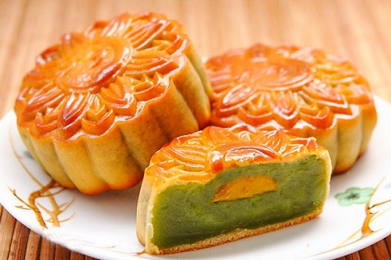
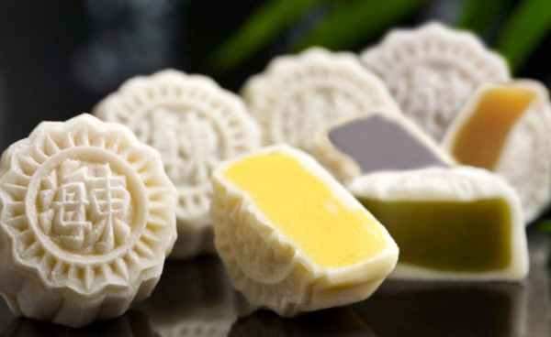

Slide 21

Một số loại quả được bày trong mâm cỗ Trung Thu

Slide 22
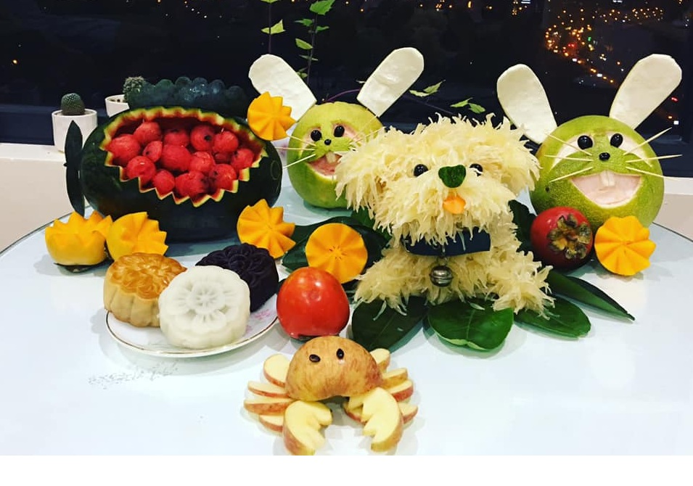

Slide 23
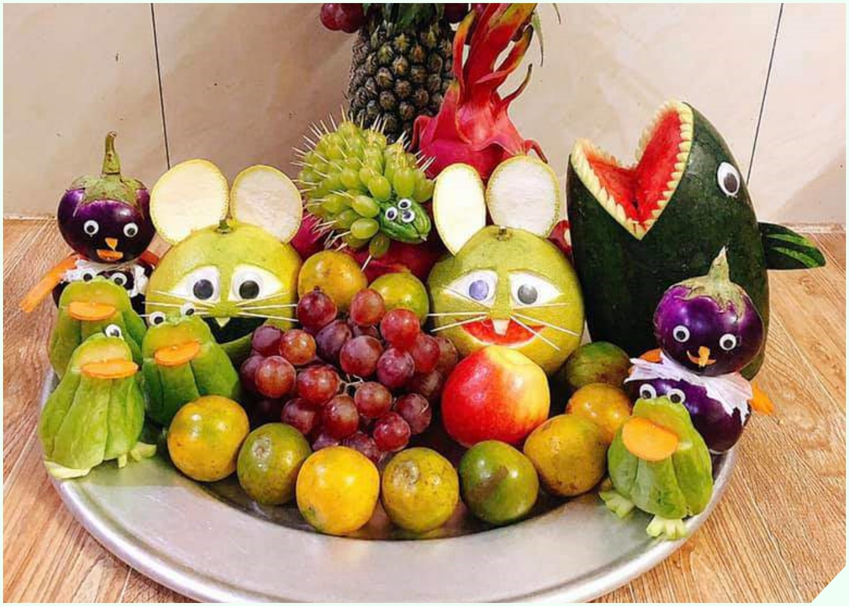

Slide 24
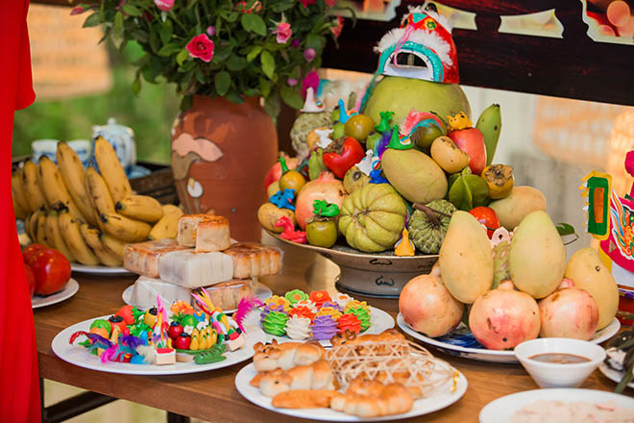

Slide 25
Vào ngày tết trung thu có những hoạt động gì?

Slide 26
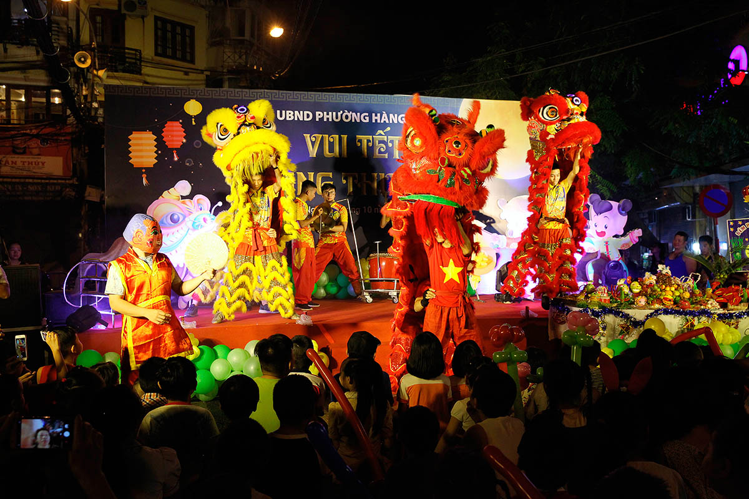

Slide 27
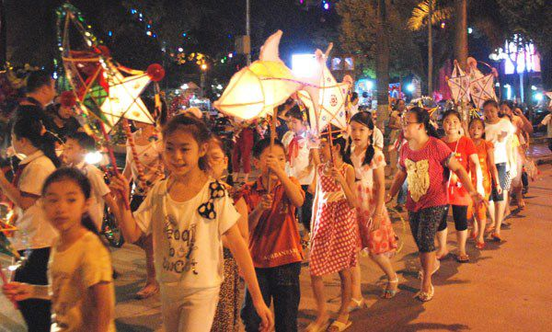

Slide 28
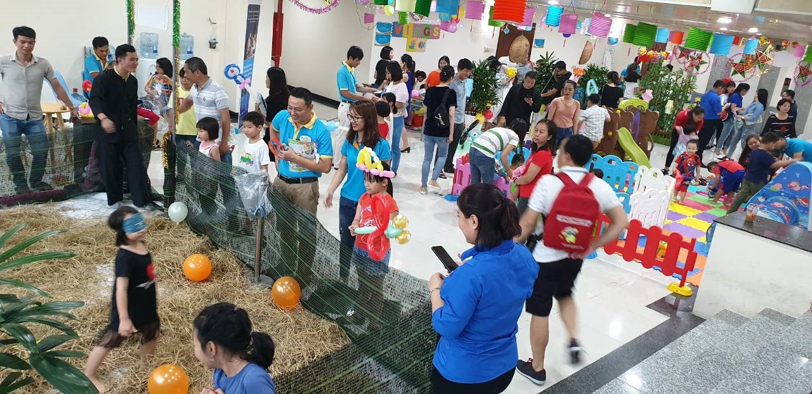

Slide 29
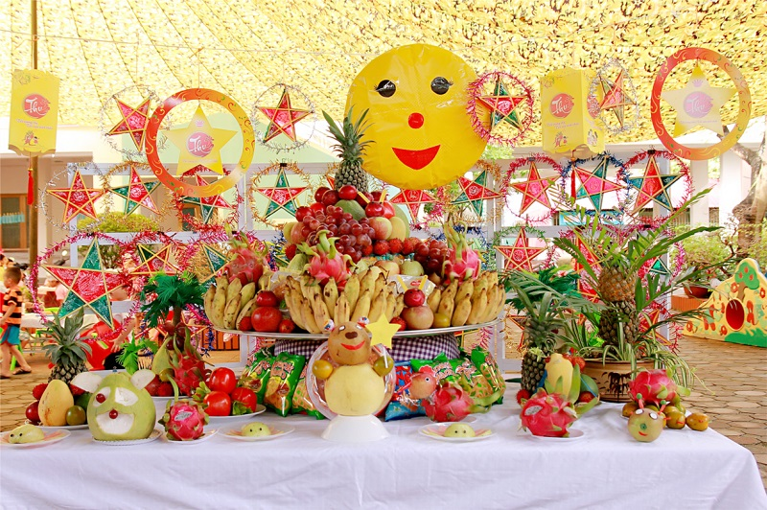

Slide 30
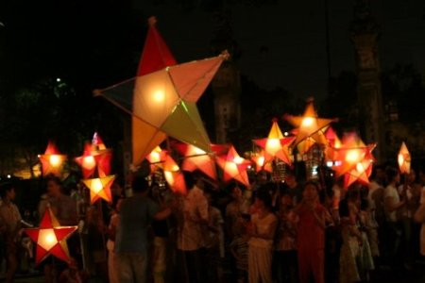
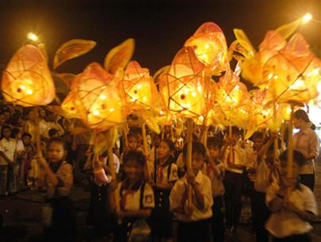
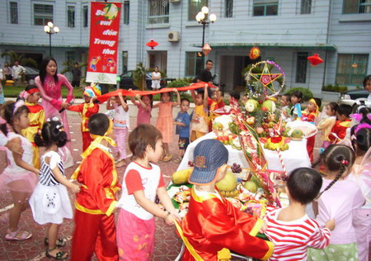

Slide 31
Hoạt động 3:
Trò chơi: Ai thông minh hơn

Slide 32




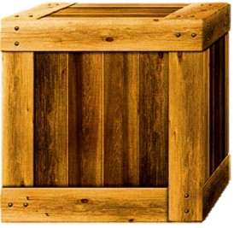



Tết trung thu diễn ra mùa nào
trong năm?
B. Mùa hè
D. Mùa xuân
C. Mùa đông
A. Mùa thu

Slide 33

Đồ chơi nào thường xuất hiện trong
ngày tết trung thu?
B. Đèn ông
sao
D. Quả
bóng
A. Búp bê
C. Ô tô

Slide 34
Mâm cỗ trung thu thường có những
món ăn gì?
B. Bánh
chưng
D. Bánh
tẻ
C. Bánh
nướng,
bánh dẻo
A. Chè

Slide 35
Hoạt động nào thường diễn ra
vào ngày tết trung thu?
D. Rước
đèn
ông sao
B. Thổi
kèn
Cấy
lúa
C. Chọi
trâu

Slide 36
Hoạt động 4
Trò chơi: Thi xem ai nhanh
Cách chơi: Các con chia thành 2 đội. Trong thời gian một bản nhạc các con chọn đúng hình ảnh về ngày tết trung thu và gắn lên bảng. Đội nào gắn đúng và nhiều hơn thì đội đó sẽ dành chiến thắng.

Slide 37
Giờ học của các con đến đây là kết thúc rồi. Cô chúc các con chăm ngoan học giỏi và nghe lời ông bà, bố mẹ!!
Notes:
25

